Slide 1
Utilizar la carátula que corresponde a la categoría de su empresa (borrar)
industria.uy
ESCO

Slide 2
Desde el año 2012, nos dedicamos a fomentar las inversiones en eficiencia energética y energías renovables, derribando barreras y generando nuevas oportunidades.
Aplicamos la ingeniería de modo integral, con foco en la inversión eficiente, la producción limpia y el desarrollo sustentable.

Slide 3
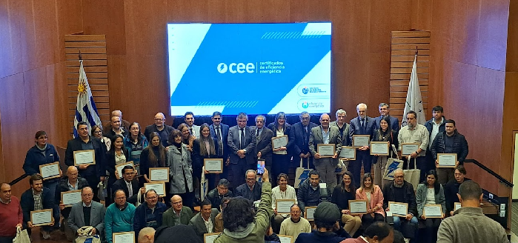
“durante el año 2023 presentamos proyectos en distintos tipos y escalas de empresa, abarcando también diferentes medidas”

Slide 4
Asesoramos desde micro a grandes empresas, abarcando varios rubros (CEE 2023):
Elaboración de alimentos
Arrendamiento de vehículos
Clubes sociales y deportivos
Comercial y servicios
Hotelería
Importación / Distribución
Industria química
Transporte de cargas
Transporte de pasajeros

Slide 5
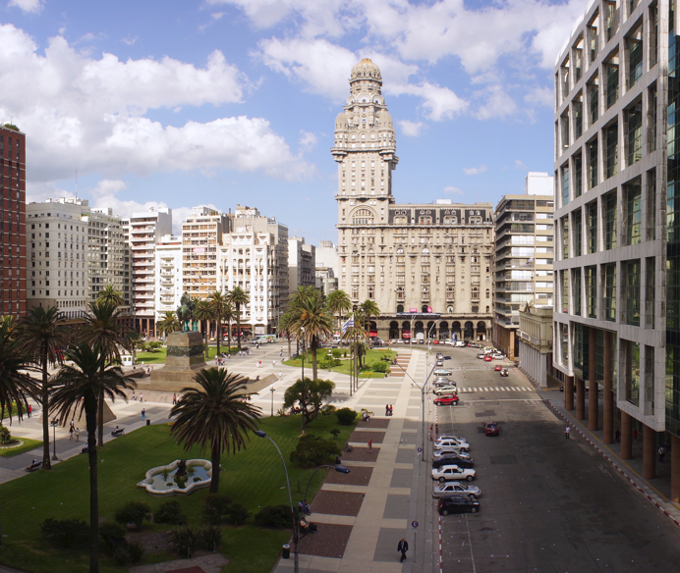
Planificación
desde el análisis de oportunidades hasta el desarrollo de proyectos de inversión y auditorías energéticas
Ejecución
gestión de proyectos, asesoramiento financiero, instalaciones y trámites
Cierre
medida y verificación, CEE, mantenimiento eléctrico, optimización y gestión, capacitaciones

Slide 6
Presentamos proyectos que abarcan diferentes tecnologías (CEE 2023):
Elaboración de alimentos
Eficiencia en procesos industriales
Eficiencia en transporte
Sustitución de combustibles fósiles por biomasa
Iluminación LED
Transporte interno eléctrico
Bombas de calor para calefacción y ACS
Paneles solares FV

Slide 7
¡muchas gracias!

